Slide 1
스크립트 언어 텀 프로젝트 최종 보고서
2012180013 김하늘

Slide 2

주제 _ 고속도로 주유소 찾기
전국에 있는 고속도로에 알뜰 주유소와 LPG 주유소를 보여주는 프로그램

Slide 3
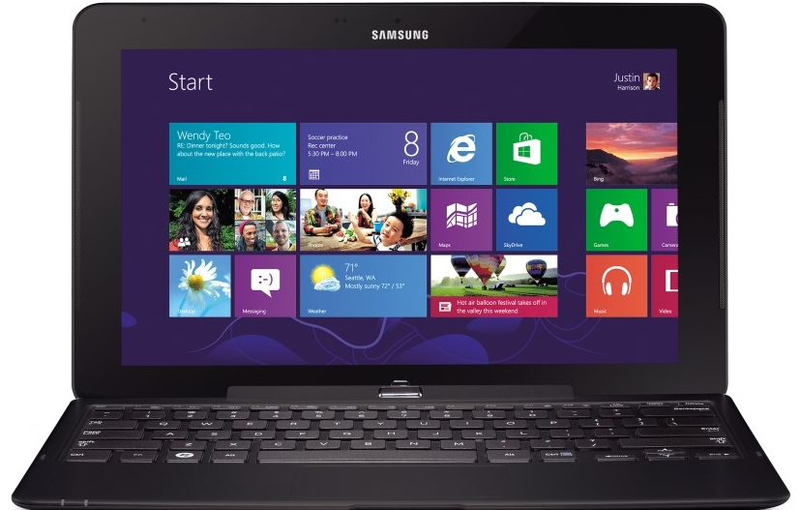
사용 가능한 디바이스

Slide 4
공공 데이터 파싱 URL 주소
http://data.ex.co.kr/exopenapi/business/frugalStationInfo?serviceKey=f3m3RPXAk63BbSomWLgUxBxPusrwo891R5kEPyezn2AgYQYS7gsGUKK8j5prylR%2B%2FkegJnDYQCH1GNxLOocbsg%3D%3D&type=xml
http://data.ex.co.kr/exopenapi/business/lpgServiceAreaInfo?serviceKey=f3m3RPXAk63BbSomWLgUxBxPusrwo891R5kEPyezn2AgYQYS7gsGUKK8j5prylR%2B%2FkegJnDYQCH1GNxLOocbsg%3D%3D&type=xml

Slide 5
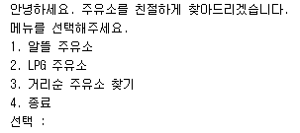
주제 _ 고속도로 주유소 찾기
<프로그램 스크린 샷>

Slide 6
주요기능_자세히 쓰기
전국에 존재하는 수많은 주유소 데이터 파싱
(URL데이터 -> 리스트 병합)
고객이 원하는 전국 맞춤 주유소 검색 기능
주유소가 아닌 다른 데이터 차단 및 예외 처리
전국 주유소 데이터 항목별 정렬 및 출력
친절한 안내 UI 제공 ^^
각 주유소 위치에 따른 각 주요도시 기점으로 부터 거리 제공

Slide 7
감사합니다 ☺

Slide 8
출처 http://static.macquarie.com/dafiles/Internet/mgl/mkif/asset-portfolio/img/incheon-airport-expressway-1.jpg?v=1

